Slide 1
Математика
1 клас
Розділ VІІ
Арифметичні дії
в межах 100
Урок 125
24 + 35
Додавання виду 24 + 35

Slide 2
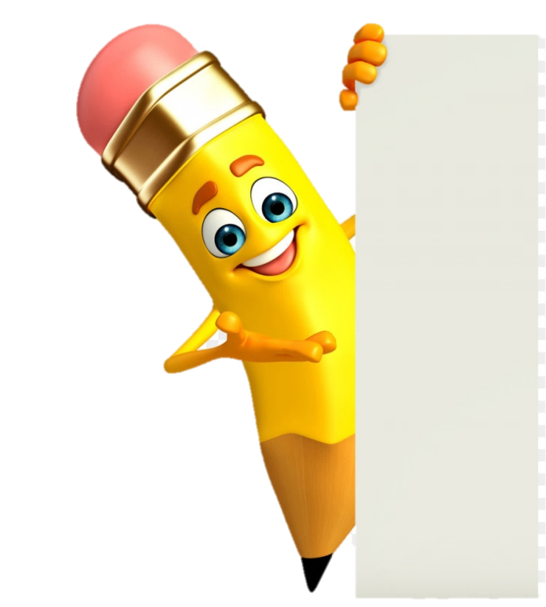
Налаштування на урок
Спинки, розправляйтесь!
Ручки, піднімайтесь!
Нумо до роботи
Дружно всі взялись!
Вушка, прислухайтесь!
Очки, придивляйтесь!
Носик, глибше дихай!
Ротик, посміхнись!

Slide 3
Вправа «Числові кульки»
0
80
85
_
_
_
95
10
10
10
82
2
90
65
+
+
60
30
55
10

Slide 4
Вправа «Числові кульки»
80
40
100
+
+
+
50
50
40
40
20
20
20
0
_
+
10
10
70
70

Slide 5
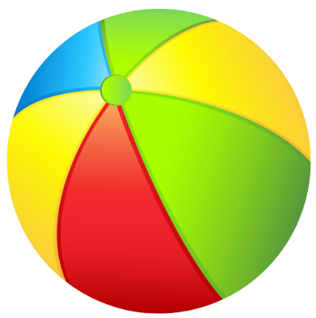
Гра з м'ячиком
2 дес.+ 10
1 дес. + 10
9 дес.+ 10
5 дес.+ 10
8 дес.+ 10
90
100
30
60
20

Slide 6
Геометрично-логічна хвилинка
Яка пара буде
наступною?
?
Скільки видів фігур ми використовували?
Скільки різних пар було складено?

Slide 7
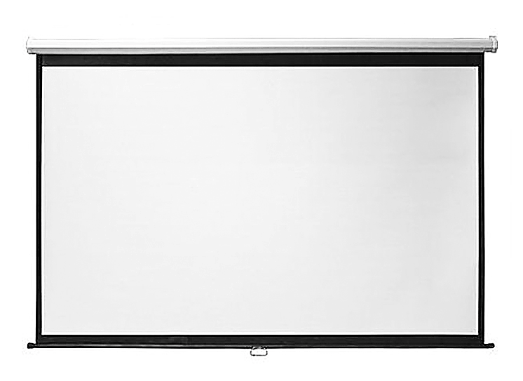
Усне опитування
Дайте характеристику числа 44.
Назвіть числа, що у записі мають дві однакові цифри. Скільки їх у межах 100?
Назвіть круглі числа. Як їх утворити з попереднього числа? з наступного?
Назвіть десятковий склад чисел 45, 67, 29, 40, 71.
Що означає розкласти число на розрядні доданки?

Slide 8
Повідомлення теми та завдань уроку
Сьогодні на уроці ми будемо вчитися додавати числа виду 24+35, а також розв'язувати задачі.

Slide 9
Розглянь схему та поясни обчислення
24
35
Десятки об'єднуємо з десятками, одиниці з одиницями.
Знайдені суми додаємо.
Складіть арифметичний приклад, що демонструє виконані дії.
50
24 + 35 = 59
9
24 + 35 = 20 + 30 + 4 + 5 = 50 + 9 = 59
Підручник.
Сторінка
122
50
9

Slide 10
Обчисли
6
8
8
8
8
45 + 31 =
63 + 25 =
36 + 52 =
7
9
54 + 15 =
8
6
6
37 + 41 =
21 + 47 =
7
8
98
86
81 + 17 =
24 + 62 =
58
99
16 + 42 =
73 + 26 =
Підручник.
Сторінка
122

Slide 11
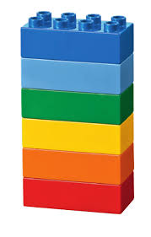
Розв’язую задачі
В Олесі було 90 іграшкових цеглинок. Після того, як вона побудувала вежу, у неї залишилося 30 цеглинок. Скільки цеглинок використала Олеся для побудови вежі?
Було – 90 ц.
Витратила– ? Ц.
Залиш.– 30 ц.
90 – 30 = 60 (ц.)
Це задача на
Відповідь:
60 цеглинок.
знаходження від’ємника
Розв’язуємо відніманням
Підручник.
Сторінка
118

Slide 12
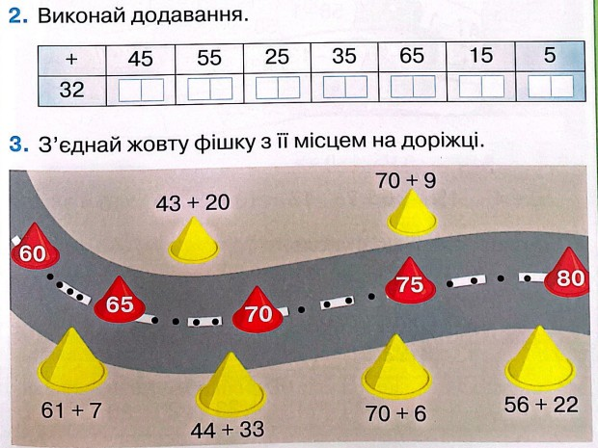
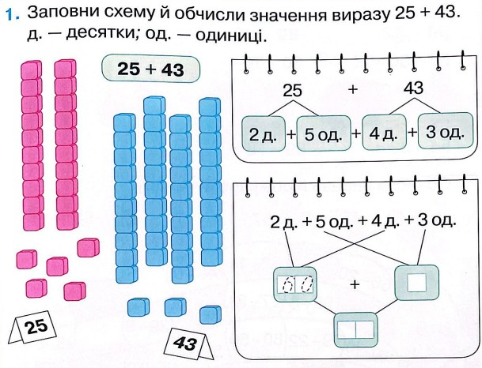
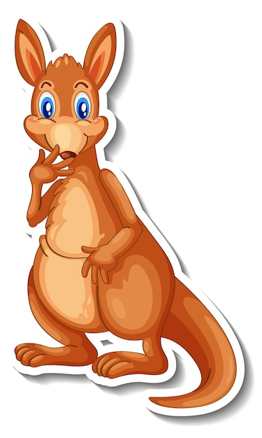
Робота в зошиті
79
63
68
78
Сторінка
47
77
76

Slide 13
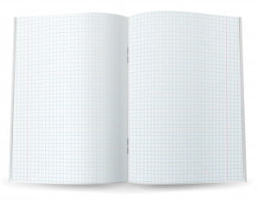
Гра «Чи правильно ведмедик обчислив вирази?»
36 + 11 = 47
21 + 21 = 42
10 + 25 = 35
50 + 10 = 60
77 + 11 = 66
88
80 + 15 = 95
77
81 + 11 = 92
43 + 34 = 17

Slide 14
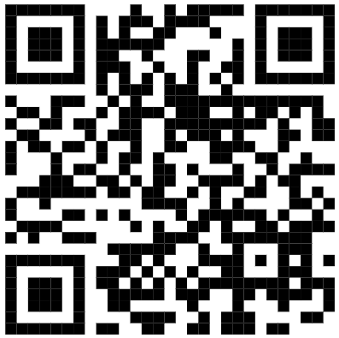
Online завдання
Відскануй QR-код або натисни жовтий круг!

Slide 15
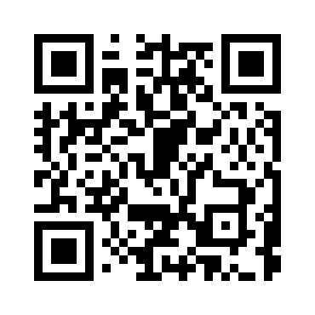
Online завдання
Відскануй QR-код або натисни жовтий круг!

Slide 16
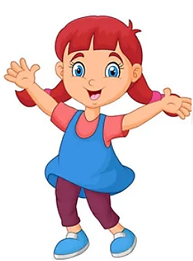
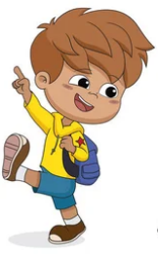
Рефлексія. Оберіть відповідну цеглинку LEGO
Цеглинку лего підійміть, зустріч нашу оцініть.
Все було легко!
Я дуже втомився!
Було цікаво!
У мене все вийшло!
Було складно!

